Slide 1
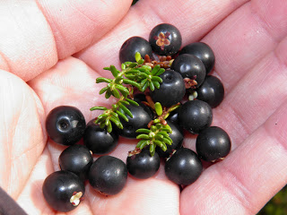
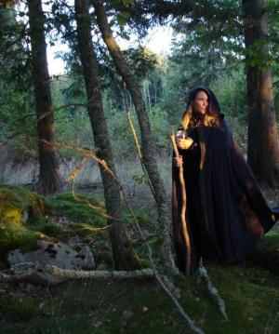
Heksen plukker de sorteste bær Tekst: Jesper Eva Chortsen 1985 Musik: John Høybye 1985
1 af 5
1.
Heksen plukker de sorteste bær
Hej kvi trummerum og tralulalej
Ingen kan vide, hvor bærrene er
Hej kvi trummerum og tralulalej

Slide 2
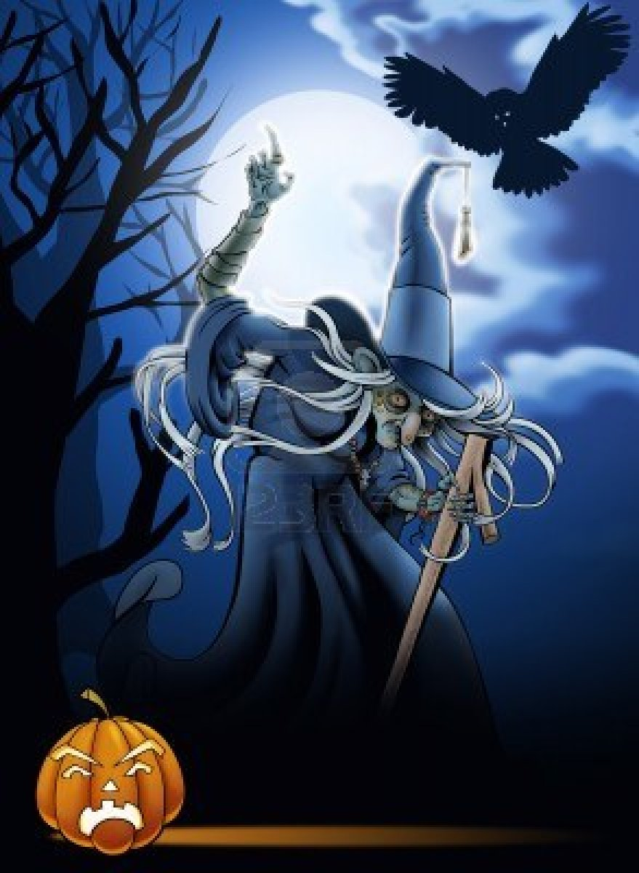
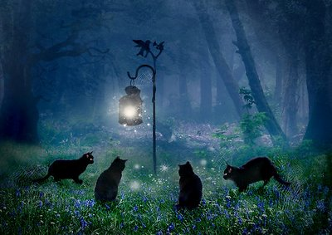
2 af 5
2.
Heksen går i den mørkeste nat.
Hej kvi trummerum og tralulalej
Hun finder urter i skov og krat.
Hej kvi trummerum og tralulalej

Slide 3
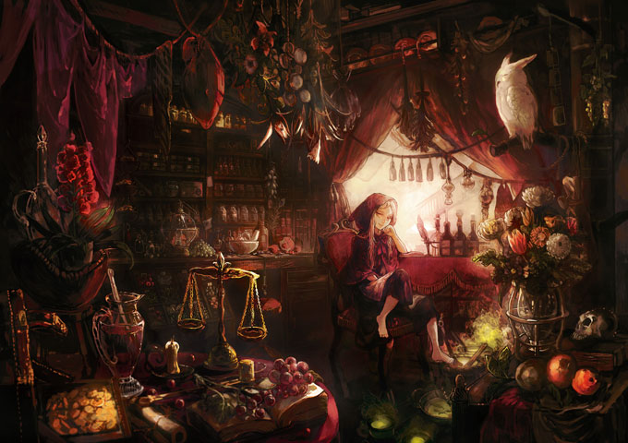
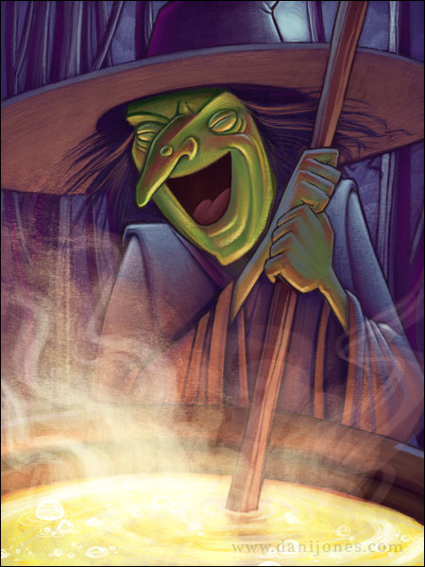
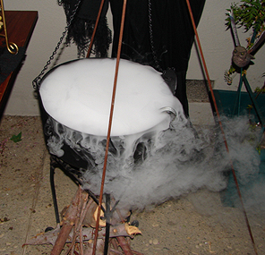
3 af 5
3.
Heksen brygger en rygende drik
Hej kvi trummerum og tralulalej
som det er heksenes vane og skik
Hej kvi trummerum og tralulalej.

Slide 4
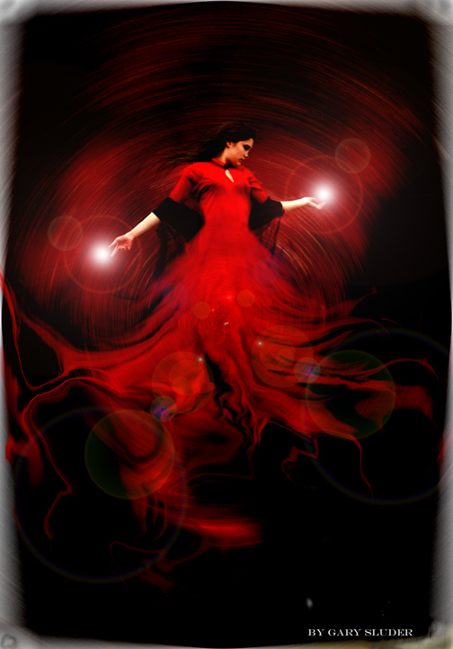
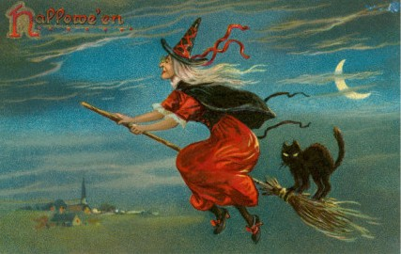
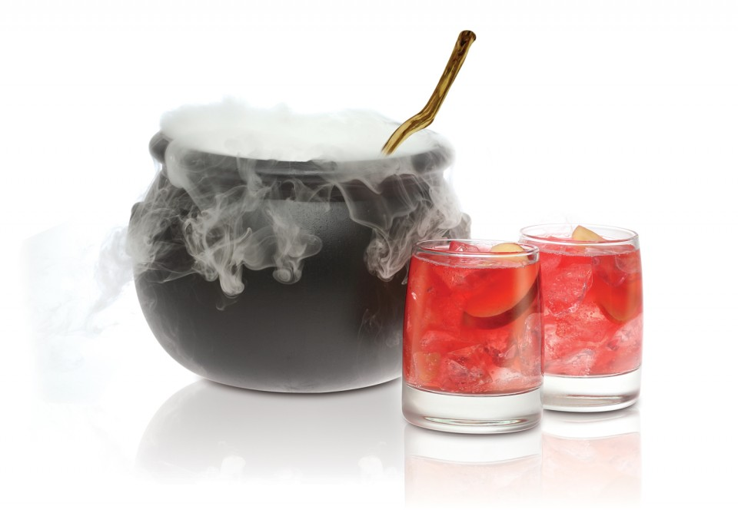
4 af 5
4.
Heksen går i en kjole så rød.
Hej kvi trummerum og tralulalej
Heksen er gammel og saften er sød.
Hej kvi trummerum og tralulalej

Slide 5
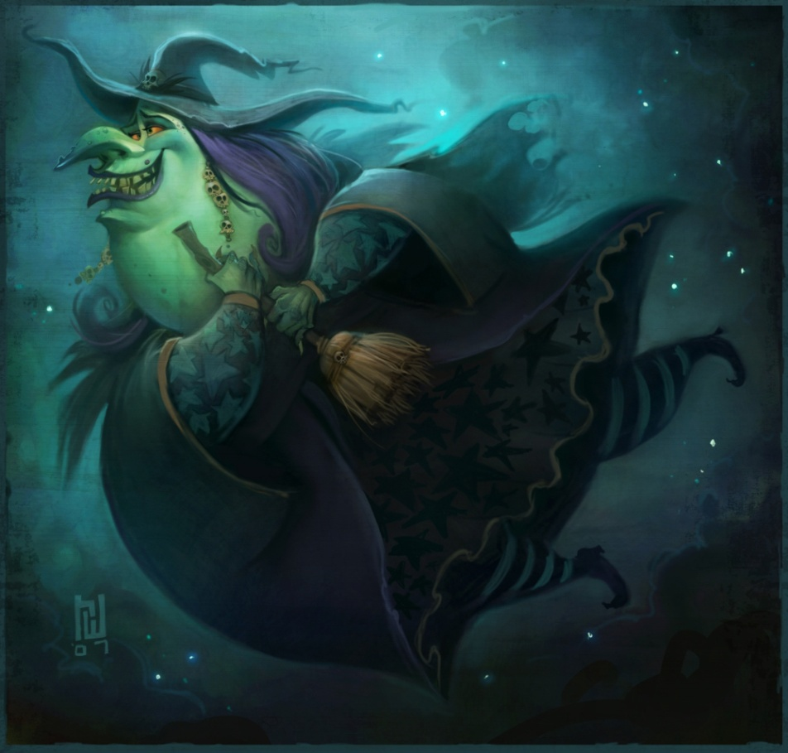
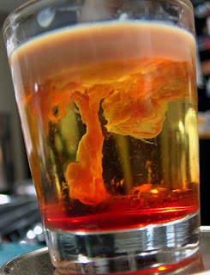
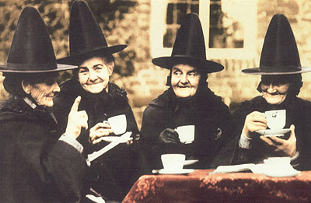
5 af 5
5.
Heksen drikker den liflige saft
Hej kvi trummerum og tralulalej
Så hun kan hente sig styrke og kraft.
Hej kvi trummerum og tralulalej

